Slide 1
Föräldramöte P-2014 VÄLKOMNA!

Slide 2
LAGET P-2014
19 spelare – tappat några spelare sedan förra säsongen
5 (+ 1) ledare
Fredrik – planerar träningar, med på de flesta träningar, reserv som ledare till matcher
Josefin – admin, med på ungefär en träning per vecka, deltar vid matcher
Patrick – planerar träningar, med på träningar och matcher
Nichlas – med på träningar och matcher, ”materialare” (matchställ och sjukvårdsväska)
Stina – admin, med på träningar och matcher vid behov, (ev. mindre närvaro pga. styrelseuppdrag i SIF)
Anton – ”bollplank” för ledarna

Slide 3
UTVECKLING BARN 10-12 ÅR
I åldern 10-12 år förbättras finmotorik och förmågan att samarbeta ökar. Spelarna uppfattar mer och mer av det som händer runt dem. I anfallsspelet syns detta genom att passningsspelet och spelbarheten förbättras. I försvarsspelet förstår spelarna allt bättre vilka ytor och motspelare som bra att bevaka.
Med större omvärldsperspektiv ökar risken att spelare blir irriterade på exempelvis domare och motspelare. Vuxna bör därför lägga stor vikt vid och berömma goda beteenden hos spelaren och tidigt stävja irritation mot andra.
Spelarna har stort behov av bekräftelse från vuxna och att få individuell feedback kan ha stor effekt på dennes motivation. Mer mottagliga för att resonera kring olika delar av spelet och dra egna slutsatser.
Spontan och allsidig träning bör dominera men den strukturerade träningen kan ökas i omfattning.
Källa: SvFF, Spelarutbildningsplan

Slide 4
TRÄNING
v:9-13 torsdag 17:15-18:30 (konstgräs)
v:14-40 tisdag + torsdag 17:30-19:00 (gräs)
Extraträningar med P-2013 för de som svarat på intresseanmälan.
Sommaruppehåll hela juli.
Anmäl via laget.se - “kommer” eller “kommer inte”. Skriv gärna kommentar.
Kom 10 minuter innan träningsstart!
Fotbollsskor, benskydd och vattenflaska.

Slide 5
MATCH
Spelform 7 mot 7 (sex utespelare + en målvakt)
Speltid 3 x 20 min.
Seriespel: En hel serie (ca 14 matcher) + en halv serie (ca 7 matcher). Se kalendern!
Anmäl via laget.se - “kommer” eller “kommer inte”. Skriv gärna en kommentar!
Alltid samling på Idrottsgården om inget annat anges. Ombyte och gemensam dusch = skapar lagkänsla och sammanhållning!
Påminnelse om att utveckling kommer före att vinna matcher till varje pris!

Slide 6
NYTT FÖR I ÅR
P-2014´s spelidé - Gemensamt förhållningssätt hur vi ska spela
”Spelarsamtal” – korta individuella samtal med spelaren i fokus, ex. hur man trivs i laget, vad man vill utveckla som spelare mm
Fysträningar/kondition - mellan säsongerna, under lågsäsong
Miniläger - 11-12/4 på Idrottsgården
Alingsås Sommarcup, 9-10/8 på Mjörnvallen
Mer information om läger och sommarcup kommer på laget.se!

Slide 7
Råd och vård vid idrottsskador
Alla spelare som är medlemmar i en förening som tillhör SvFF har gratis tillgång till tjänsten ”Råd och Vård för idrottskador”. Genom tjänsten kan spelare snabbt få hjälp av specialister på idrottsskador.
Så här går det till:
En spelare, ledare eller förälder ringer 020-44 11 11
En fysioterapeut svarar och ger råd för den aktuella situationen
Om fysioterapeuten bedömer att spelaren bör träffa en vårdgivare bokas en tid under samtalet
Vid behov ingår två besök hos fysioterapeut eller ett besök hos läkare / en röntgen

Slide 8
Hur kan jag stötta mitt barn?
Hjälpa att komma i tid och vara förberedd till träning och
match (sovit, ätit, rätt utrustning)
Som åskådare stötta och uppmuntra från motsatt långsida laget befinner sig på
Uppmuntra ditt barn till rent spel och fair play
Uppträda föredömligt mot motståndare, domare och övriga matchfunktionärer
Uppmuntra andra spelare i laget inte bara sitt eget
Notes:
Viktig resurs i vår förening, för att barnen ska få uppleva största möjliga trygghet och därmed gynnsam utveckling är det viktigt att föräldrarna på nära och bästa sätta följer och stöttar sitt barns med och motgångar.

Slide 9
Hur kan jag stötta laget?
Hjälpa till som extra vuxen – om ledare får förhinder
Fysträningar/kondition – träning mellan säsonger
Matchvärd – välkomnar motståndarlag och coachar publiken
Gröna kortet – hjälper ledarna att utse vilken spelare som utmärkt sig i fair play
Föräldrautbildning – ”Fotbollens spela lek och lär”, SvFF
Trivselgruppen – behövs en förälder till!
”Markservice” - vid Miniläger
Hjälpa till med försäljningar - stärker lagkassan
Bidra med ”specialkompetens” – kanske kan jag något som skulle uppskattas av laget?
Föräldramöten – delta

Slide 10
Hur kan jag stötta föreningen?
Bli stödmedlem för 200:- – Varje medlem är oerhört viktig för klubbens ekonomi (Swishnummer: 123 013 45 10)
Välja SIF som klubb när du handlar på Intersport – Återbäring till klubben
Samla kvitton från inköp på City Gross i Lundaskog – Lämnas till kansliet och ger återbäring till klubben
Hjälpa till med försäljningar – exempelvis Bingolotter vid jul

Slide 11
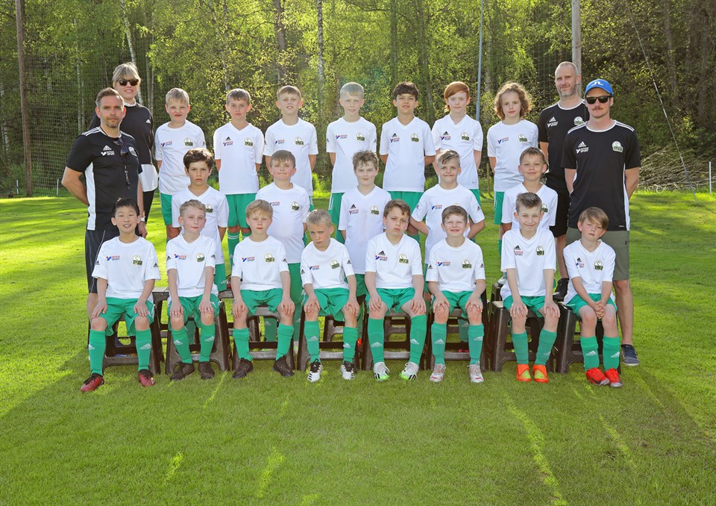
Frågor, funderingar, input…

